Slide 1


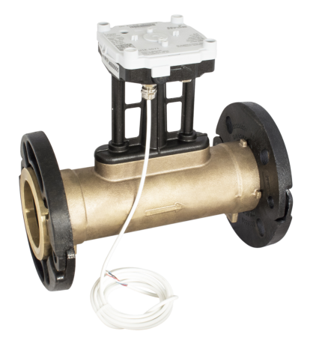
ITRON Wärme & Kälte
Axonic – Ultraschall-Durchflusssensor
DN65-150
©2016 ITRON CONFIDENTIAL PROPRIETARY
Date 00, 0000
Notes:
THIS COVER PAGE OFFERS THE OPTION TO ADD IMAGERY

Slide 2

Axonic - Was ist Axonic?
Was ist Axonic?
Axonic ist ein neuer Ultraschall-Durchflusssensor für Wärme- und Kälteanwendungen.
Axonic ist die entscheidende Komponente eines Messgerätes zur Messung thermischer Energie.
Axonic verfügt über herausragende metrologische Eigenschaften.
Axonic bietet viele neue und nützliche Funktionen.

Slide 3
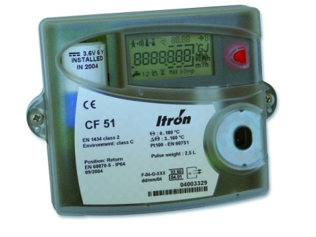

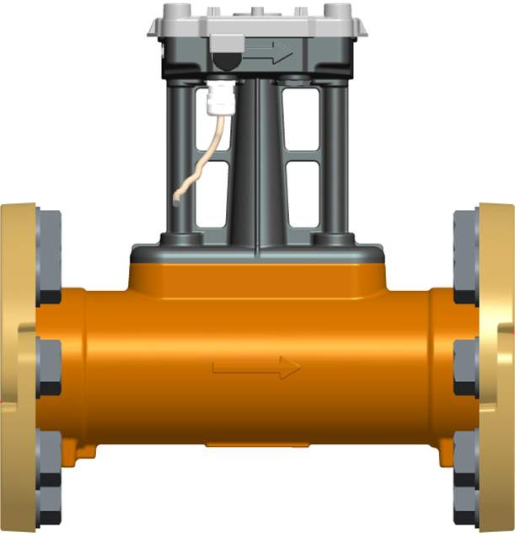

Axonic - Was ist Axonic?
Axonic ist ein Ultraschall-Durchflusssensor für Wärme- und Kälteanwendungen.
Statischer Durchflusssensor mit Interface zu Rechenwerken
Zur Kombination mit Split-Rechenwerken
CF51, CF55, CF800 (oder andere Marken)
Sowie einem Fühlerpaar
Wärme - Vorlauf
Wärme- Rücklauf

Slide 4
Axonic - Was ist Axonic?
Axonic ist ein Ultraschall-Durchflusssensor für Wärme- und Kälteanwendungen
Statischer Durchflusssensor mit Interface zu Rechenwerken
Zur Kombination mit Split-Rechenwerken
CF51, CF55, CF800 (oder andere Marken)
Sowie einem Fühlerpaar
Kälte - Vorlauf
Kälte - Rücklauf

Slide 5
Axonic - Was ist Axonic?
Was ist Axonic?
Axonic ist ein neuer Ultraschall-Durchflusssensor für Wärme- und Kälteanwendungen.
Axonic ist die entscheidende Komponente eines Messgerätes zur Messung thermischer Energie.
Axonic verfügt über herausragende metrologische Eigenschaften.
Axonic bietet viele neue und nützliche Funktionen.

Slide 6

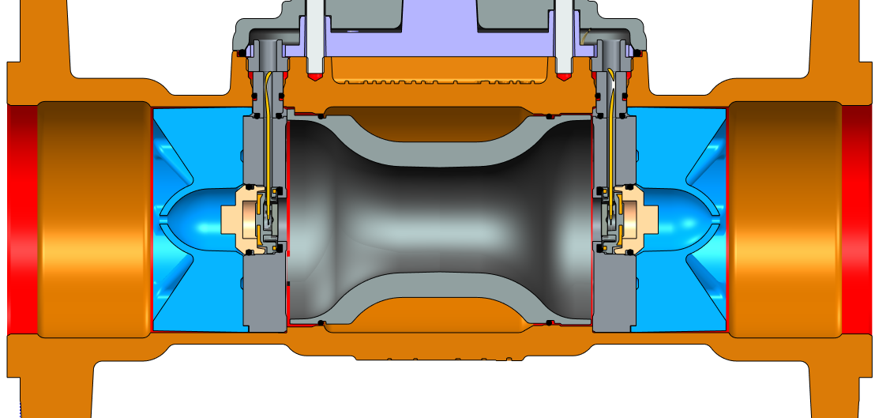
Axonic - Was ist Axonic?
Axonic ist die entscheidende Komponente eines Messgerätes für Wärme
Das Medium ist anspruchsvoll (Magnetit, Kalk….)
Wärmekreislauf arbeitet 24h am Tag, 365 Tage im Jahr (= permanent)
Ultraschall = beste Technologie für diese Anforderungen
keine beweglichen Teile, keine Magnete im Messsystem.
Durchfluss
Geschwindigkeit: V
Schall-Geschwindigkeit: c+V
Schall-Geschwindikeit: c-V
Laufzeit des Schalls:
In Flussrichtung: t1 = d / (c+V)
Gegen Flussrichtung: t2 = d / (c-V)
Durchfluss q = K.Δt.(Σt)⁻²
d

Slide 7
Axonic - Was ist Axonic?
Was ist Axonic?
Axonic ist ein neuer Ultraschall-Durchflusssensor für Wärme- und Kälteanwendungen.
Axonic ist die entscheidende Komponente eines Messgerätes zur Messung thermischer Energie.
Axonic verfügt über herausragende metrologische Eigenschaften.
Axonic bietet viele neue und nützliche Funktionen.

Slide 8
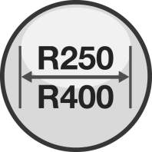
Axonic - Was ist Axonic?
Axonic verfügt über herausragende metrologische Eigenschaften.
Dynamik bis R400H (Standard-Prüfung in R250HV)
Beispiel: qp25m³/h (DN65) :
Woltman R50
qi 500 L/h
qs 30m³/h
Ultrasonic R100
qi 250 L/h
qs 50m³/h
Axonic R250
qi 100 L/h
qs 50m³/h
Axonic R400
qi 63 L/h
qs 50m³/h
Flow rate [m³/h]
R400 = Einzigartig!

Slide 9
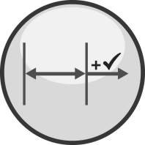
Axonic - Was ist Axonic?
Axonic verfügt über herausragende metrologische Eigenschaften
Axonic misst auch bei Überschreitung von qmax
Normales Durchflusssignal bis qmax
(Impuls-Frequenz äquivalent zum Durchfluss)
q > qmax (1,1x qs):
Warnhinweis
Impuls-Frequenz äquivalent zu qmax
qc
qi
qp
qs
qmax
Beispiel DN80:
1 Tag @ qmax @ dT50K = 8.534€
Diese € sind verloren, wenn der Zähler bei q > qmax stoppt!
Durchfluss

Slide 10
Axonic - Was ist Axonic?
Axonic verfügt über herausragende metrologische Eigenschaften.
Genauigkeitsklasse 2:
Akzeptanzkriterium: ± 2% (im oberen Durchflussbereich)
Typische Kurve des Axonic: innerhalb ±1%!
Fehlerkanal EN1434 Klasse 2

Slide 11

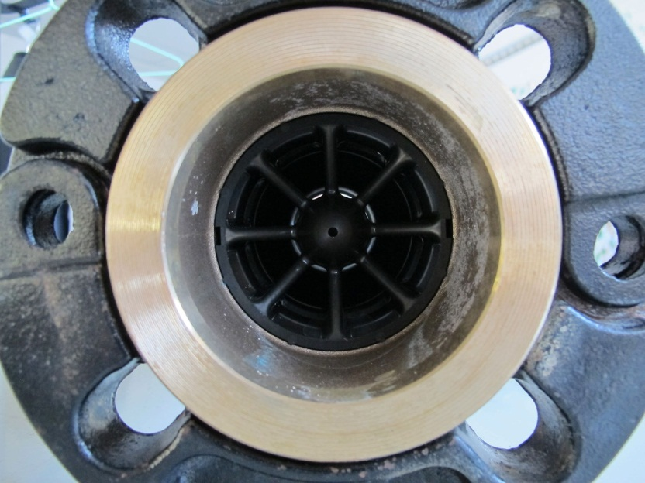
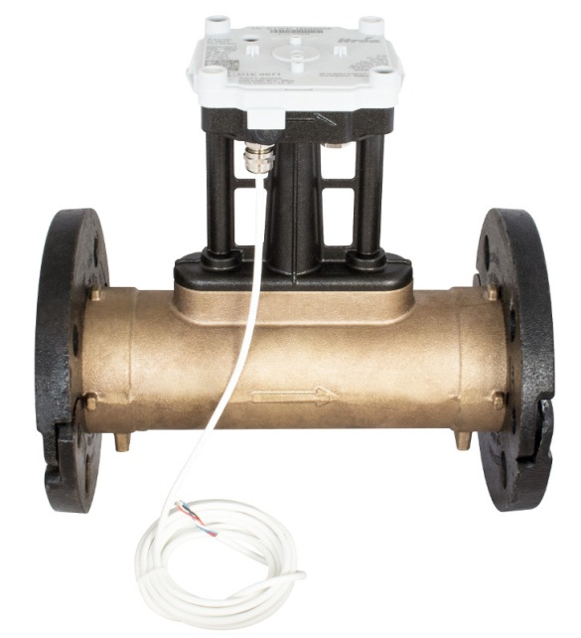
Axonic - Was ist Axonic?
Axonic verfügt über herausragende metrologische Eigenschaften.
Konzentrisches Design
Strömungsprofil-Empfindlichkeit U0D0
Keine Anforderung an Vorlaufstrecken = kleinste Einbaumaße!
Alle Einbaulagen zulässig, auch „kopfüber“!

Slide 12
Axonic - Was ist Axonic?
Was ist Axonic?
Axonic ist ein neuer Ultraschall-Durchflusssensor für Wärme- und Kälteanwendungen.
Axonic ist die entscheidende Komponente eines Messgerätes zur Messung thermischer Energie.
Axonic verfügt über herausragende metrologische Eigenschaften.
Axonic bietet viele neue und nützliche Funktionen.

Slide 13
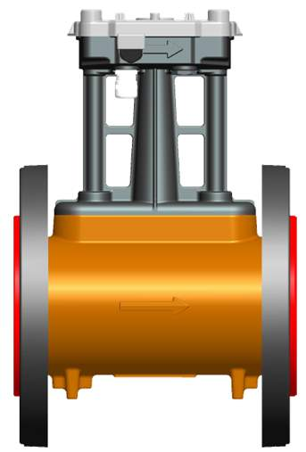
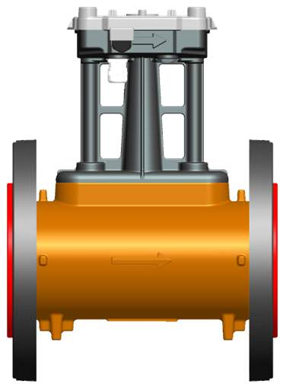
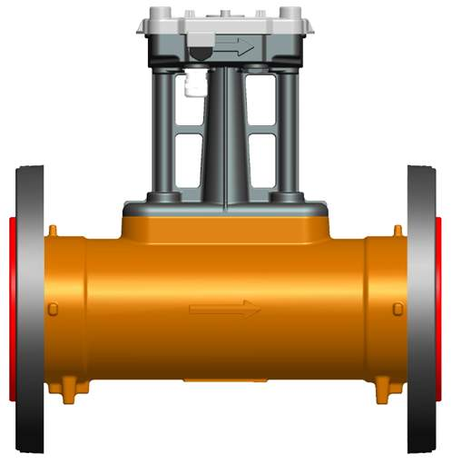
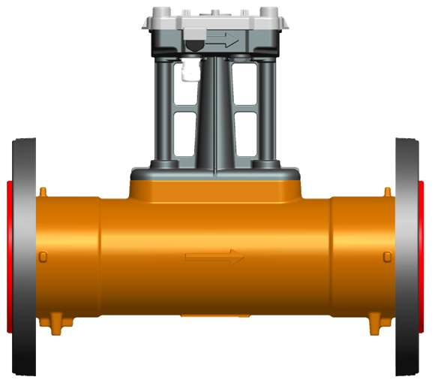
Axonic - Was ist Axonic?
Axonic bietet viele neue und nützliche Funktionen.
Große Auswahl an Einbaulängen:
Standard-Einbaulängen
Kurzbaulängen für Austausch oder beengte Platzverhältnisse.
Beispiel DN80 qp40
L = 200mm
Austausch gegen
Woltman WP
(Frankreich)
L = 225mm
Austausch gegen
Woltman WP
(Deutschland)
L = 300mm
Standard-Länge
L = 350mm
Austausch gegen
Woltman WS
(Frankreich)

Slide 14
Axonic - Was ist Axonic?
Axonic bietet viele neue und nützliche Funktionen.
Einbaumaße (DN, Länge, PN)
DN | QP | Baulänge [mm] | PN [bar]
65 | 25 | 200 | 16
 |  | 300 | 16
 |  |  | 25
 |  |  | 40
80 | 40 | 200 | 16
 |  | 225 | 16
 |  | 300 | 16
 |  |  | 25
 |  | 350 | 16
 |  |  | 40
100 | 60 | 250 | 16
 |  | 360 | 16
 |  |  | 25
 |  | 400 | 16
 |  |  | 40
125 | 100 | 250 | 16
150 | 150 | 300 | 16
 |  |  | 40
 |  | 500 | 16
 |  |  | 25
Flansch PN16/25: EN 1092-2 / Mobile Flansche, Form B )
Flansch PN40: EN 1092-1 / Typ 21, PN40, Form E (Vorsprung)

Slide 15
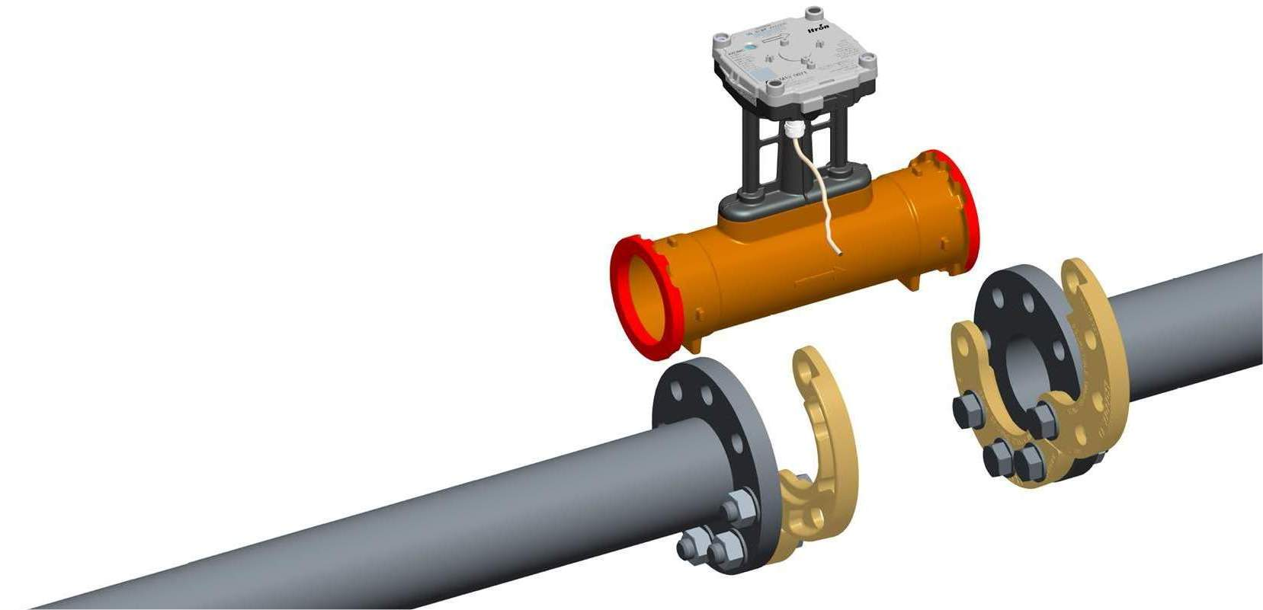
Axonic - Was ist Axonic?
Axonic bietet viele neue und nützliche Funktionen.
Innovative drehbar Klappflansche (Varianten PN16 & 25):
Konzept aus dem Wasserbereich (Flostar M)
Schnell, sicher, einfach
1-Mann-Montage

Slide 16


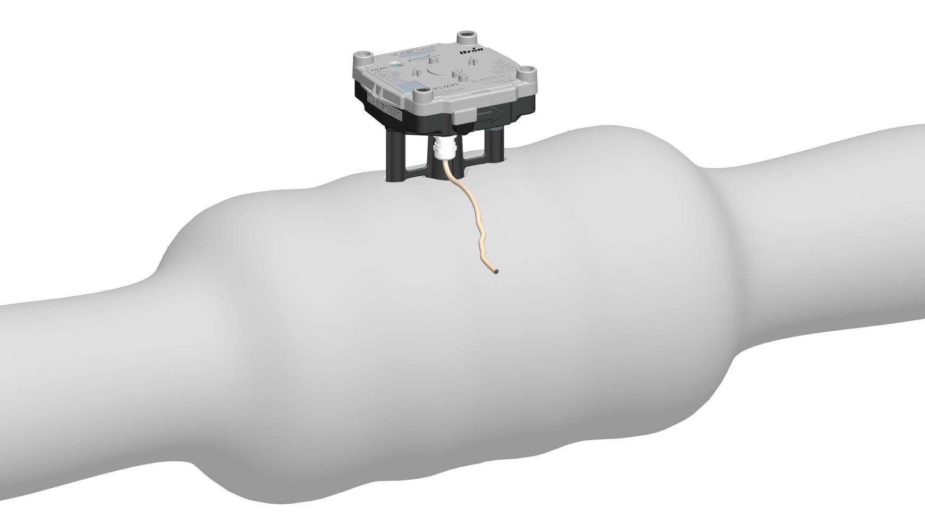
Axonic - Was ist Axonic?
Axonic bietet viele neue und nützliche Funktionen.
Kompatibel zu vollständiger Isolierung
Energie-Einspar-VO verlangen Isolierung von Armaturen.
Langer „Hals“: komplette Isolierung möglich, keine Gefahr für Überhitzung der Elektronik

Slide 17
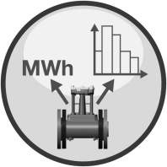
Axonic - Was ist Axonic?
Axonic bietet viele neue und nützliche Funktionen.
Axonic verfügt über optional über 2. Pulsausgang (B)
Ausgang A: Energie-Messung
Ausgang B: GLT-Systeme
(Pulsausgang zur Verwendung der Durchfluss-Information in Gebäude-Leitechnik).
Ausgang A: 4-adrig:
Spannung(+)
GND (-)
µCom Kommunikation
Pulse (+)
Ausgang B: 3-adrig:
GND (-)
Pulset (+)
Durchflussrichtung
Hinweise: Konfiguration Ausgang B unabhängig von Ausgang A (Pulswertigkeit, Pulslänge)!

Slide 18

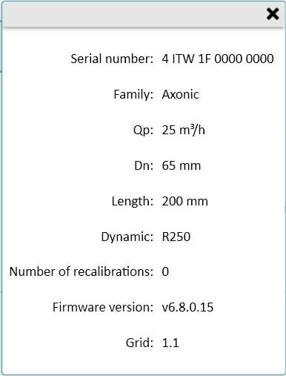
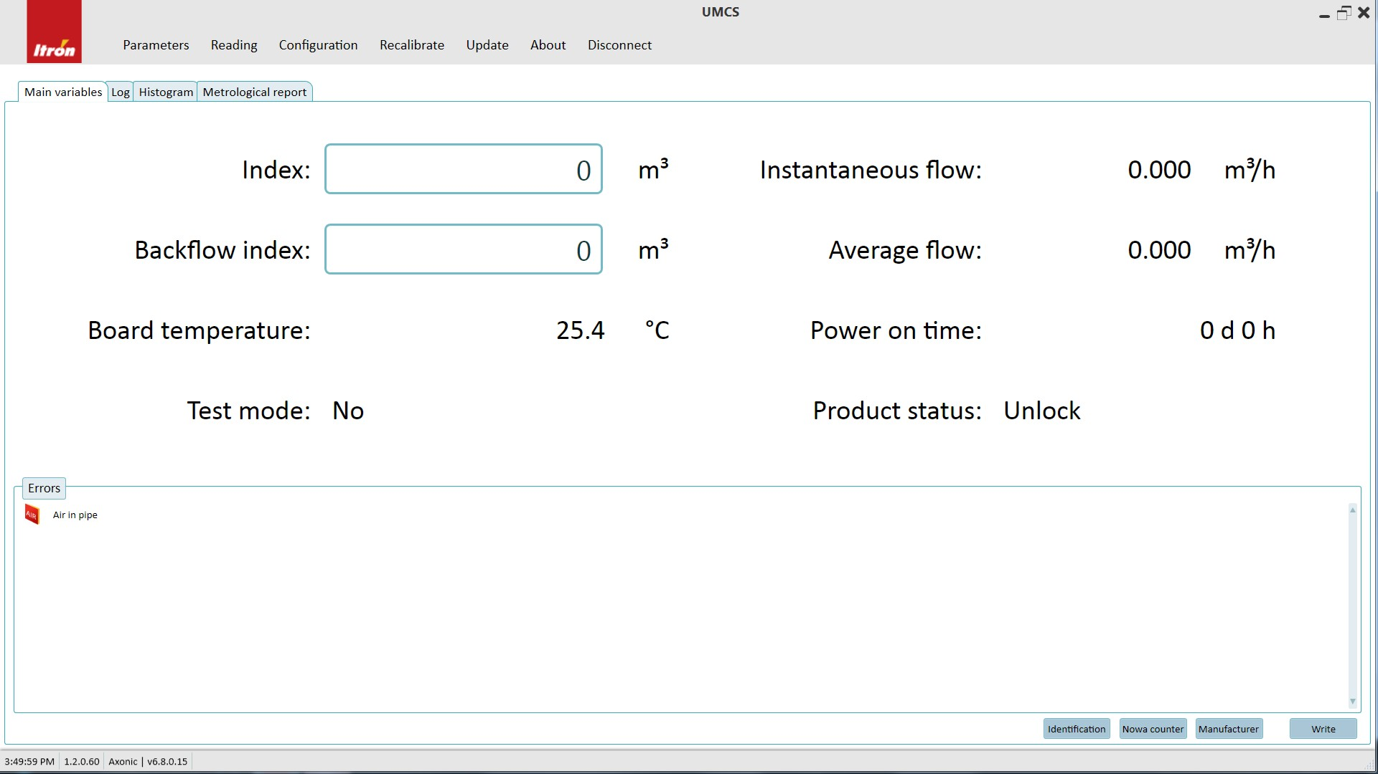
Axonic - Was ist Axonic?
Axonic bietet viele neue und nützliche Funktionen.
UMCS = Ultrasonic Meter Configuration Software
Lesen – Konfiguration - Nacheichung – Durchfluss-Justierung
für Prüfstellen-Arbeit
Eingebauter
Gerätepass

Slide 19
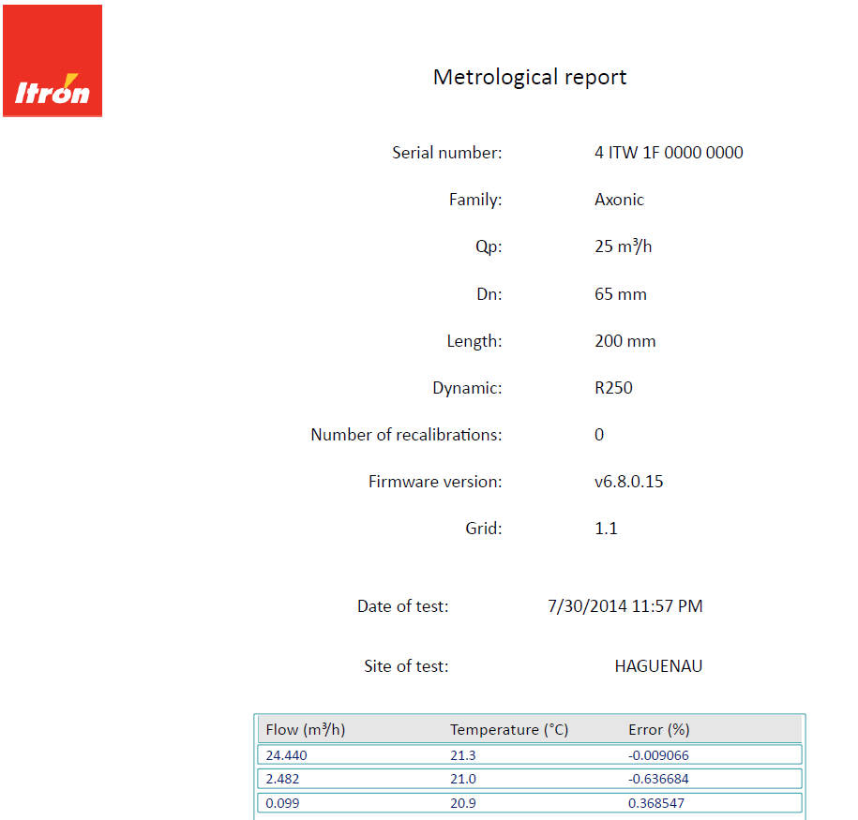
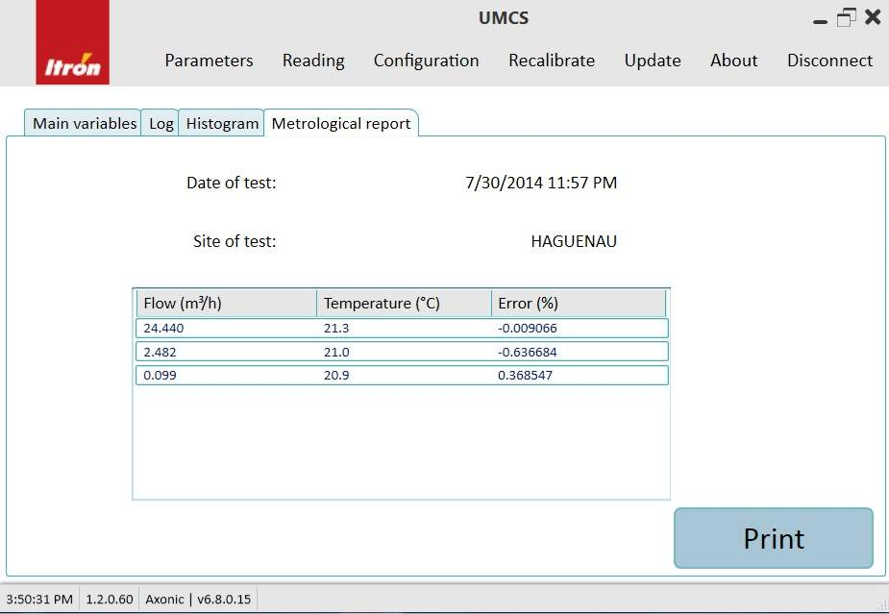
Axonic - Was ist Axonic?
Axonic bietet viele neue und nützliche Funktionen.
Prüfbericht im Zähler!
Auslesen & Drucken mit UMCS-Software

Slide 20

Axonic - Was ist Axonic?
Axonic bietet viele neue und nützliche Funktionen.
Axonic verüfgt über eingebaute Intelligenz
Informationen zum Netzbetrieb und Zähler
Status und Warnmeldungen sichtbar durch LED
Kommunikation zum Rechenwerk
Einbindung in AMR-Systeme
Verfügbare Informationen:
Durchfluss erkannt
Luft in der Leitung
Störung der Messung
Niedriger Signalpegel
Maximaldurchfluss überschritten
Flasche Durchflussrichtung
Zähler befindet sich im Prüfmodus

Slide 21
Axonic - Was ist Axonic?
Axonic bietet viele neue und nützliche Funktionen.
Robustes Design:
Medium-Temperatur: 1….150°C
Umgebungs-Temperatur : -25°C… 60°C
Umgebungs-Klassen
EN1434 - C
MID - E2 (EMV)
- M2 (Mechanisch)
Gehäuse-Material:
PN16/ PN25: Bronze
PN40: Edelstahl
IP68 (1 Woche / 1,2m Wassersäule)

Slide 22
Axonic – Zusammenfassung
Exzellente metrologische Eigenschaften
- Genauigkeits-Klasse 2
- Herausragender Dynamikbereich
- Unempfindlich gegen Störprofile
Optional 2. Impuls-Ausgang
- Energiemessung
- Einbindung in GLT
Umsatzsicherung
- Verhalten über qmax
- Performance im unteren Durchflussbereich
Einfache Installation
- Drehbare Klappflansche
- Keine Einlaufstrecken
- Jede Einbaulage möglich
- Diverse Baulängen
Intelligente Selbstdiagnose
- Luft in der Leitung
- Falsche Durchflussrichtung
- qmax überschritten…
Umweltfreundliche
- Kompatibel für Isolierung
- Externe Spannungsversorgung
Robust
- Medium 150°C permanent
- Druckstufen PN16, 25 und PN40
Interne Information
- Integrierter Geräte-Pass
- Integriertes Prüfprotokoll

